Slide 1
Hemodynamické příčiny nemocí- místní a celkové poruchy oběhu
Lukáš Velecký
23.11.2017
Notes:
Tuto šablonu lze použít jako počáteční soubor pro prezentaci výukových materiálů při práci ve skupině.
Oddíly
Po kliknutí na snímek pravým tlačítkem myši lze přidat oddíly. Oddíly mohou pomoci uspořádat snímky nebo usnadnit spolupráci mezi více autory.
Poznámky
Oddíl Poznámky použijte k zadání poznámek k doručení nebo dalších podrobností pro posluchače. Tyto poznámky lze zobrazit během prezentace.
Vezměte v úvahu velikost písma (důležité pro usnadnění, viditelnost, pořízení videozáznamu a online provoz).
Sladěné barvy
Věnujte zvláštní pozornost obrázkům, grafům a textovým polím.
Zvažte, zda účastníci budou tisknout černobíle nebo ve stupních šedé. Provedením zkušebního tisku ověřte, zda barvy fungují správně při vytištění černobíle i ve stupních šedé.
Obrázky, tabulky a grafy
Vsaďte na jednoduchost: pokud je to možné, použijte konzistentní a nerušivé styly a barvy.
Označte popisky všechny grafy a tabulky.

Slide 2
Poruchy oběhu
Lokální
Systémové
Šok
Notes:
Sdělte stručný přehled prezentace. Popište hlavní záměr prezentace a v čem spočívá její důležitost.
Uveďte každé z hlavních témat.
Aby se posluchači dokázali v prezentaci orientovat, můžete tento snímek s přehledem opakovat během celé prezentace vždy se zdůrazněním konkrétního tématu, které se chystáte probírat jako další.

Slide 3
Lokální poruchy oběhu
hyperémie
hemoragie
krvácivost
trombóza
ischemie
infarkt
embolie
edém
dehydratace

Slide 4
Hyperémie (překrvení)
tepenná (arteriální)
- vyšší přítok okysličené krve, dilatace cév, kůže teplejší, pulzace
sval při zvýšené aktivitě, horko, psychické příčiny
venózní
  - pasivní překrvení (venostáza), při městnání, překážce v odtoku, kůže je tmavočervená
peristatické
  - u zánětů, přívodní céva běžné tloušťky, vlásečníci jsou dilatované

Slide 5
Hemoragie
= proces výstupu krve z cév, nahromadění krve ve tkáních mimo cévy – HEMATOM
dle lokalizace:
  vnitřní x zevní
dle původu:
  arteriální, venózní, kapilární
  mechanické poškození cévní stěny, nahlodání chorobným procesem (per diabrosin) či rozšíření vlásečnic (per diapedesin)
  následky: ztráta krve x vykrvácení x poškození orgánu x druhotné komplikace /infikovaný hematom/
dle vzhledu:
  - petechie x apoplexie (masivní)

Slide 6
Krvácivost
stav spojený s poruchou srážlivosti krve
srážení krve:
- vnitřní systém o 13 koagulačních faktorech /role jater, vit.K
- zevní systémy /uvolní se při poškození výstelky cév či cévní stěny
hemoragická diatéza - težce stavitelné krvácení do tkání a orgánů při nedostatku koagulačních faktorů, destiček (<30.000/mm3)

Slide 7
Poruchy plazmatických faktorů – koagulopatie
hemofilie (X-vazba, f.VIII – typ A, f.IX typ B)
nedostatek faktorů – onemocnění jater
vyšší spotřeba PF – tvorba hematomů při šoku, sepsi, traumatech
DIC

Slide 8
Trombóza
základní příčina lokálních poruch oběhu
->> intravitální patologické srážení krve intravaskulárně
s agregací trombocytů a přeměnou fibrinogenu na fibrin s tvorbou trombu.

Slide 9
Trombóza
3 základní patogenetické mechanismy:
  poškození endotelu
    nejvýznamnější (trauma, AS, IK, viry, bakterie, záněty, toxiny) – aktivace FXII
  stagnace / turbulentní proudění
    zpomalení proudu krve, adheze, v žilách DKK imobilních pacientů
  poruchy koagulace
    změny ve srážlivosti krve
      vrozené: nejč. mutace v genu FV (Leiden)
      získané: orální kontraceptiva, diseminované tumory, DIC, hyperlipidémie, kouření

Slide 10
Patofyziologie /Virchowova triáda/
Poškození endotelu
TROMBÓZA
Abnormální tok krve
Koagulopatie

Slide 11
Trombus
MAKRO:
  nástěnný (srdeční dutiny, arterie)
  obturační (žíly)
MIKRO:
  červený (stagnační)
    - erytrocyty, v žilách DKK
  bílý
    - trombocyty, fibrin (fluxní) – srdeční chlopně
  smíšený
    - kombinace obou (vrstevnatý trombus, např. aneurysmata srdce a aorty)
  fibrinový trombus
    - mikroskopické rozměry, v drobných cévách a kapilárách, fi + tro, CNS, ledviny, plíce při šokových stavech, infekcích

Slide 12
Osud trombu
  hypoxie cévní stěny ->> růstové faktory destiček ->> reparativní fibroproduktivní zánět ->> fixace ke stěně cévy -->> fibroblasty ->> retrakce trombu->> rekanalizace ->> ORGANIZACE
  narůstání trombu
  utržení ⇨ embolizace
  fibrinolýza – rozpuštění trombu

Slide 13
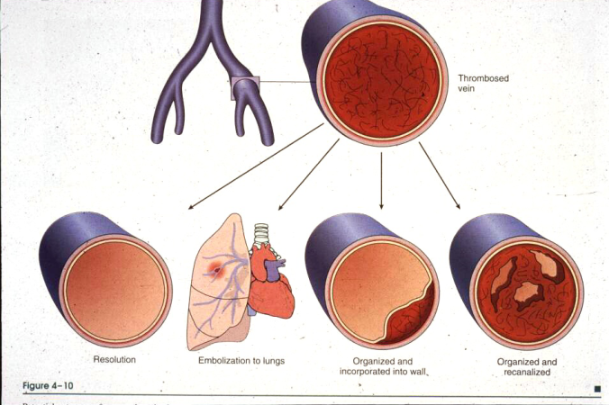

Slide 14
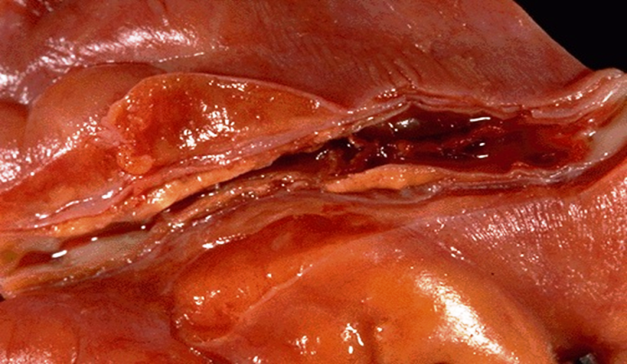
Trombóza koronární arterie

Slide 15
Trombóza mikrocirkulace - DIC
získaná koagulopatie, 40% úmrtnost
etiopatogeneze:
  uvolnění tkáňového tromboplastinu (součást bb. membrán) nebo bakteriálního endotoxinu do oběhu, poškození endotelu
příčiny:
  gynekologické komplikace:
    protrahovaný porod
    abrupce placenty, embolie plodové vody do děložních vén
  infekce
    menigokoková, stafylokoková sepse, akutní pankreatitida
  šokové stavy
  rozsáhlé poškození tkáně (popáleniny, rozsáhlé operace)
  Poškození mozku, srdce, plic, ledvin, nadledvin, jater, slezin -> mikroinfarkty či nekrózy

Slide 16
DIC
1. fáze: hyperkoagulační
  morfologie:
    tvorba trombů v mikrocirkulaci
    mozek, plíce, srdce, ledviny, játra – ischémie, selhávání
    mikroangiopatická hemolytická anémie
2. fáze: hypokoagulační:
  konzumpce koagulačních faktorů/antikoagulační produkty degradace fibrinu
  nesrážlivost krve, fatální krvácení (operační rány, sliznice)

Slide 17
Ischemie (nedokrvení)
vyvolána zúžením/uzavřením přívodné tepny
následky se různí:
- citlivost tkání na nedokrvení
- rychlost vzniku uzávěru
- stav cirkulace – kolaterály (srdce x ledvina)
role hypertenze či aortální stenóze na srdce

Slide 18
Infarkt
= ischemická nekróza tkáně
makroskopicky: bílý, červený, smíšený
infarkt plic – hemoragický
infarkt mozku – encefalomalacie
infarkt ledviny – bílý/žlutý
infarkt tenkého střeva
infarkt jater (žíla – Zahnův infarkt x uzavření tepny)
hemoragická infarzace – uzávěr žíly

Slide 19
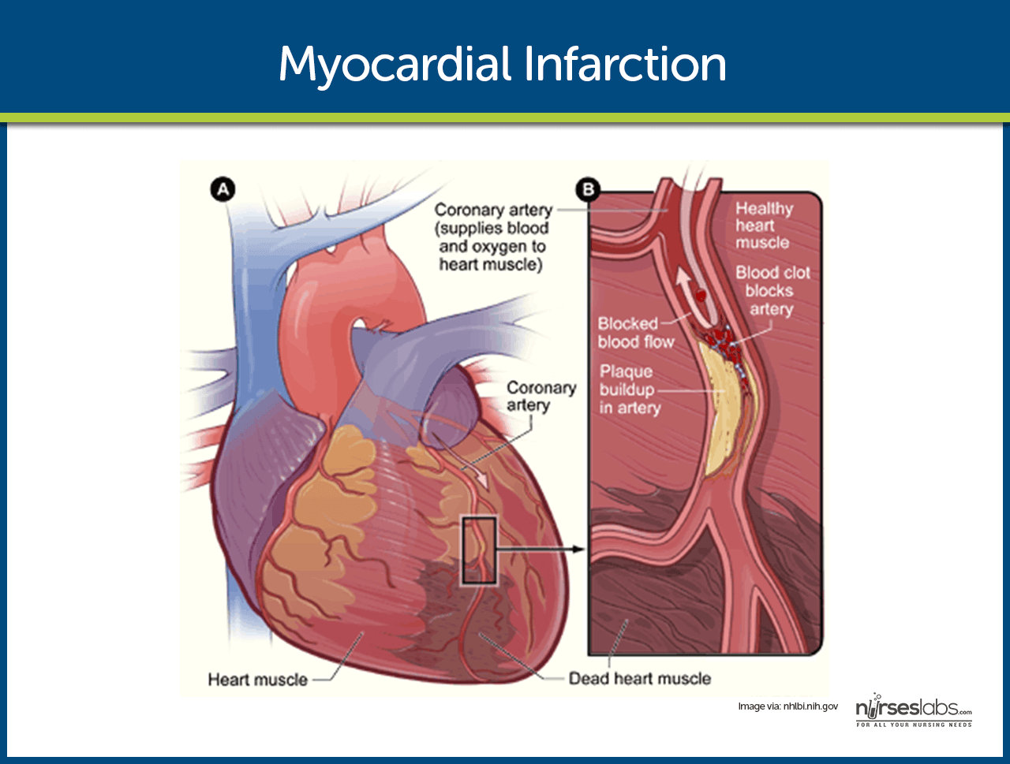
Infarkt myokardu

Slide 20
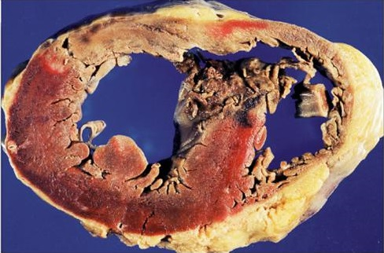
Infarkt myokardu

Slide 21
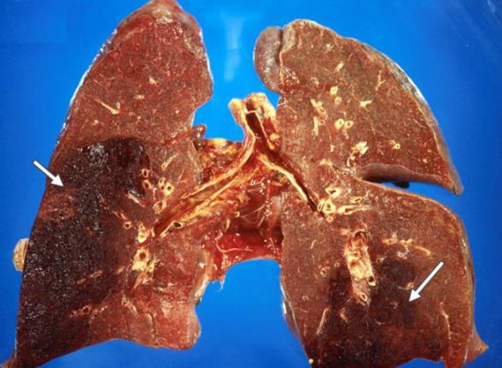
Plicní infarkt

Slide 22
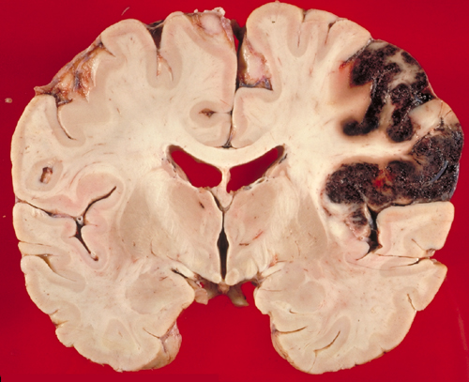
Mozkový infarkt

Slide 23
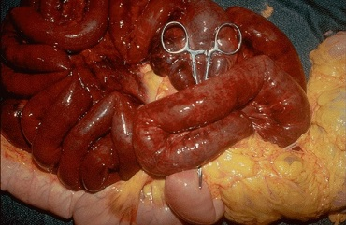
Infarkt tenkého střeva

Slide 24
Embolie
= zavlečení pohyblivého předmětu (embolu) krevním proudem na místo, kde rozměry předmětu přesahují průsvit cévy, bez možnosti jeho dalšího pohybu ->> uzávěr cévy.
nejčastěji trombembolie:
  - z hlubokých žil DKK do plicních tepen
dle lokalizace:
  - žilní embolie
  - tepenná embolie
  - paradoxní embolie
  - vrátnicová (portální embolie)

Slide 25
Embolie
dle charakteru embolu:
  - trombotická
  - vzduchová
  - tuková embolie
  - buněčná (nádorová)
  - subcelulární
  - embolie plodové vody

Slide 26
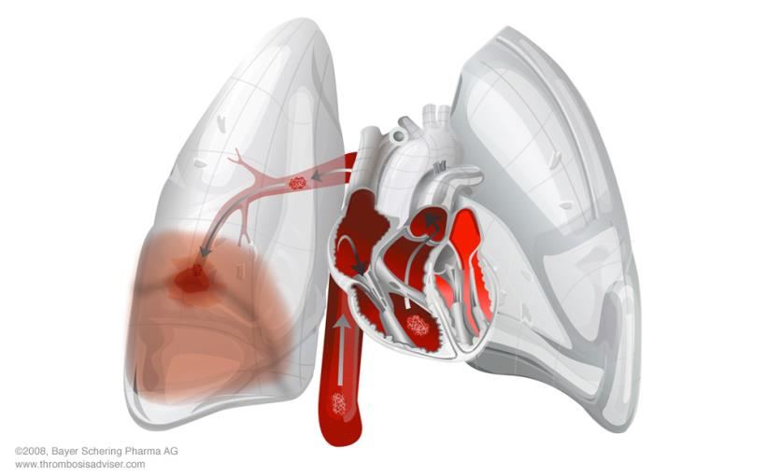
Plicní embolie

Slide 27
Edém
OBECNĚ: nahromadění tekutiny v intersticiu.
typy:
  lokalizovaný
  generalizovaný
příčiny:
  chronické oběhové selhání /venostatický/
  otevření intercelulárních štěrbin endotelií /u zánětu/
  pokles onkotického tlaku /hypoproteinemický/
  lymfostatický edém /metastáza, elefantiáza – filárie/

Slide 28
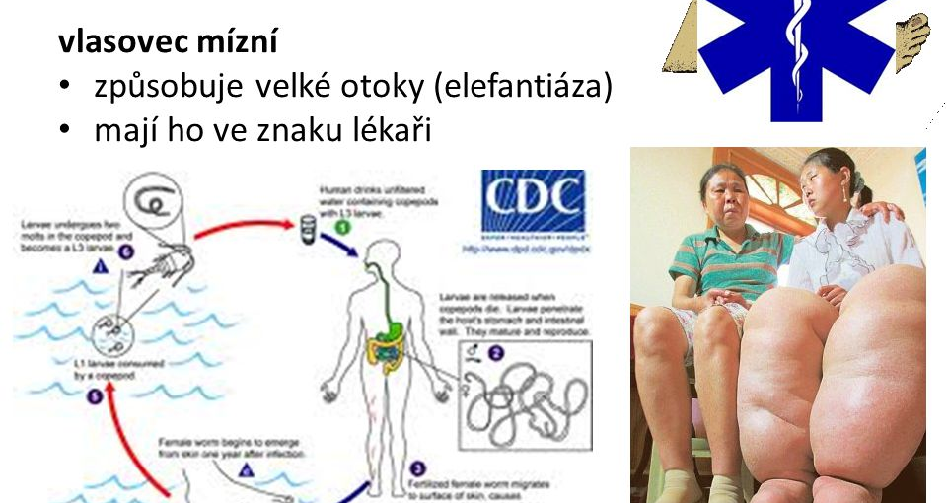

Slide 29
Nahromadění tekutiny v tělních dutinách
hydrothorax
hydroperikard
ascites
hydrops
edém plic (selhávání LK, toxicky, záněty)
edém mozku – herniace (mj.okcipitální konus)

Slide 30
Dehydratace
úbytek tekuté složky krve, počet erytrocytů je v normě, sliznice a kůže jsou suché, snižuje se produkce moče a zvyšuje viskozita krve

Slide 31
Poruchy červených krvinek
polyglobulie
fyziologicky 4,3-5,3x106/mm3
anémie - nedostatačný počet či snížení krevního barviva
ztráta krve (akutní x chronické trauma)
zvýšený rozpad erytrocytů u hemolytických anémií (sférocytóza, talasémie, srpkovitá anémie, léky, toxiny, hadí jed,…)
nedostatek látek potřebných k tvorbě erc (nedostatek železa)
poškození kostní dřeně
perniciózní anémie

Slide 32
Poruchy bílých krvinek
fyziologicky 4-9 x10⁶/mm³
granulocyty x lymfocyty
leukocytóza – bakteriální záněty
leukopenie
agranulocytóza – úplné či téměř úplné vymizení graulocytů z periferní krve, vznikají záněty nekrotizujícího charakteru

Slide 33
Poruchy krevních destiček
fyziologicky 150-300x10⁶/mm³
trombocytémie
trombocytopenie – snížená tvorba v kostní dřeni - primární či sekundární onemocnění) x zvýšená spotřeba (autoimunitně)
idiopatická trombocytopenická purpura (hlavně mladší ženy), Ab proti destičkám -> příznakem jsou krvácení
pancytopenie – nedostatek všech krevních buněk

Slide 34
Příčiny a projevy oběhového selhání
PŘÍČINY:
SRDCE
  - ICHS, myokarditidy, kardiomyopatie, perikarditidy, chlopenní vady, endokarditidy)
CÉVY
  - hypertenze systémová, plicní
KREV
  polycytaemia vera
  anémie

Slide 35
všechny příčiny se projeví jako
SRDEČNÍ SELHÁVÁNÍ
městnání krve – kongestivní srdeční selhání
  - selhání vpřed – nedostatečný srdeční výdej
  - selhání vzad – kongesce v žilním systému
kardiogenní šok

Slide 36
Morfologické projevy oběhového selhání
SRDCE:
  - dilatace
    při akutním selhání (embolie plicnice)
  - hypertrofie
    koncentrická x excentrická
    Starlingův princip, vyčerpání adaptačních mechanismů

Slide 37
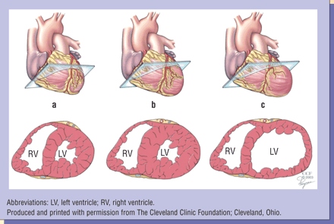
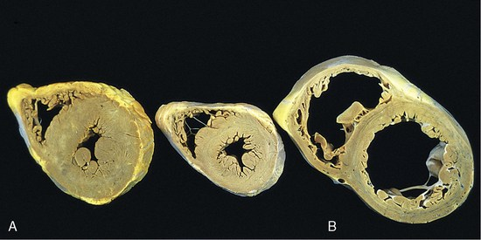

Slide 38
Srdeční insuficience
LK x PK
AKUTNÍ x CHRONICKÁ insuficience

Slide 39
Srdeční insuficience
insuficience LK:
  - akutní - morfologie:
    městnání v malém oběhu
    venostáza a edém plic/parenchymové orgány
  - chronická - morfologie:
    chronická plicní venostáza – hnědá indurace plic (siderofágy)

Slide 40
Srdeční insuficience
insuficience PK:
  - akutní - morfologie:
    akutní venostáza ve velkém oběhu (splanchnická oblast)
    akutní cor pulmonale při masivní embolii
  - chronická - morfologie:
    chronická venostáza jater, sleziny, ledvin
    venostáza v podkoží – trofické změny, otoky
    postižení mozku a portálního řečiště

Slide 41
EXTRAKARDIÁLNĚ
  - venostáza
  - cyanóza
  - indurace
  - edém

Slide 42
Venostáza v játrech
MAKRO:
  játra zvětšená, těžší, tuhá, přední okraj zaoblený
  tmavě červenohnědé barvy
  kardiální fibróza (indurace)
  při kombinaci s hypoxickou steatózou - muškátová játra

Slide 43
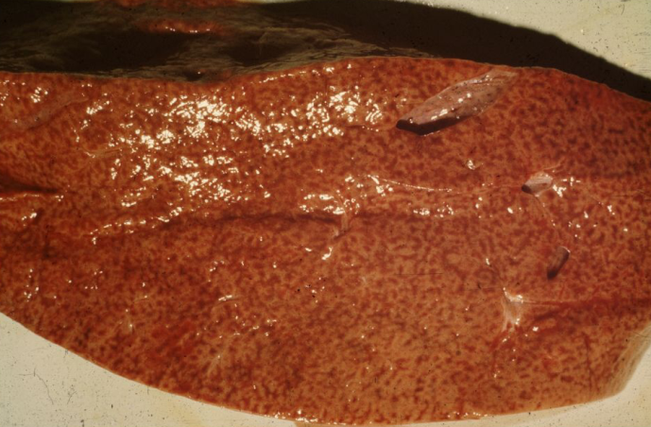
Venostáza v játrech
(hepar moschatum)

Slide 44
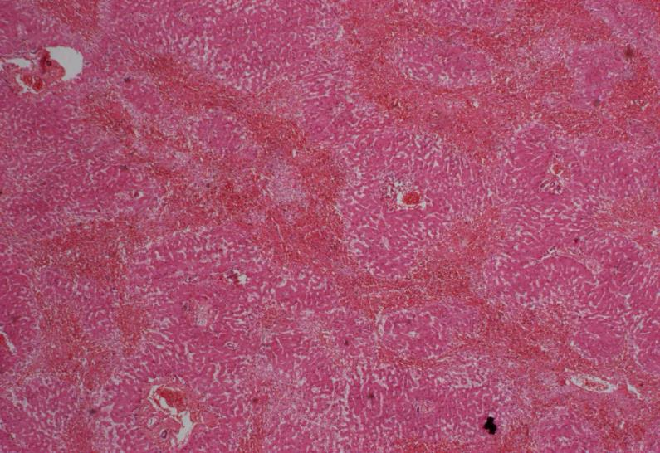
venostáza v játrech

Slide 45
Edém plic
vznik při insuficienci LK, mitrální stenóze
městnání v plicních žilách, kapilárách
MAKRO:
  plíce zvětšené, těžké, prosáklé
  na řezu zpěněná tekutina i v bronších
  při chronické venostáze tužší, rezavě zbarvené (rezavá indurace)

Slide 46
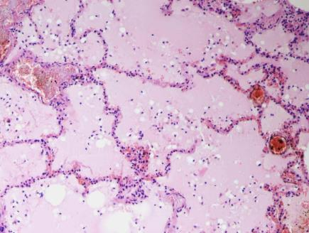
Akutní edém plic

Slide 47
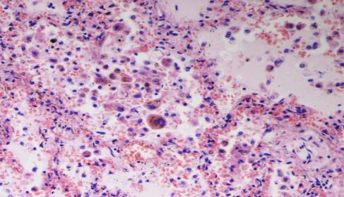
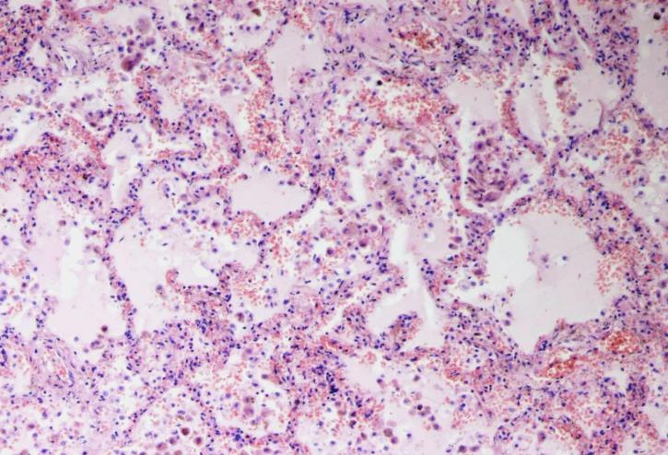
Chronická venostáza plic

Slide 48
šok
= unifomní reakce organismu na závažné poškození různého charakteru, při které dochází k nedostatečnému prokrvení (perfuzi) tkání.
bez adekvátní terapie vede ke smrti buněk nebo až celého organismu.

Slide 49
Šok
Faktory vzniku:
  hypovolemický (menší množství krve)
    hemoragický
    traumatický
    popáleninový (ztráta plazmy)
    dehydratační
  normovolemický
    kardiogenní šok
      (AIM, VVV, masivní plicní embolie, tamponáda, PNX)
      SIRS (těžká infekce)
      anafylaktický šok

Slide 50
Průběh šoku
časné stadium (udržení perfuzního tlaku -> mozek, srdce x GIT)
kompenzované stadium (aktivace nadledvin – AA, NA -> vazokonstrikce -> kůže, ledviny (bledost, anurie)
dekompenzované stadium (hypoxie -> acidóza -> rozvoj DIC)

Slide 51
Šok – orgánové projevy
multiorgánové selhání (ischémie orgánů)
  mozek (buněčný edém -> zhoršení zásobení -> zhoršení ischemie -> tzv. respirátorový mozek
  srdce (subendokardiální krvácení)
  ledvina – ATN
  plíce –DAD/ARDS
  játra – hypoxická „hepatitida“
  nadledviny,
  GIT

Slide 52
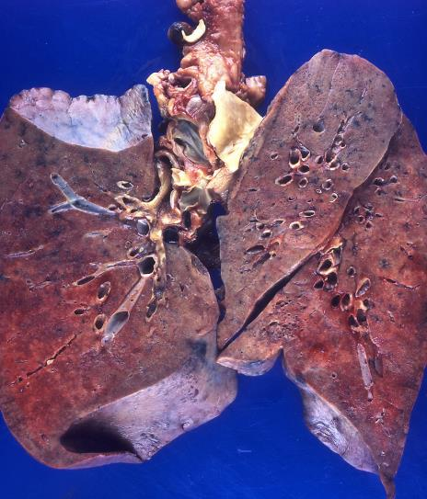
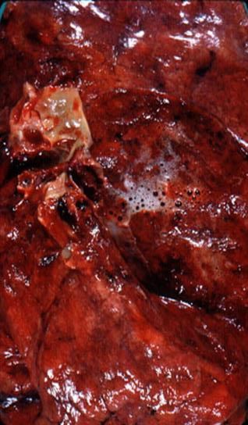
Plicní edém x DAD

Slide 53
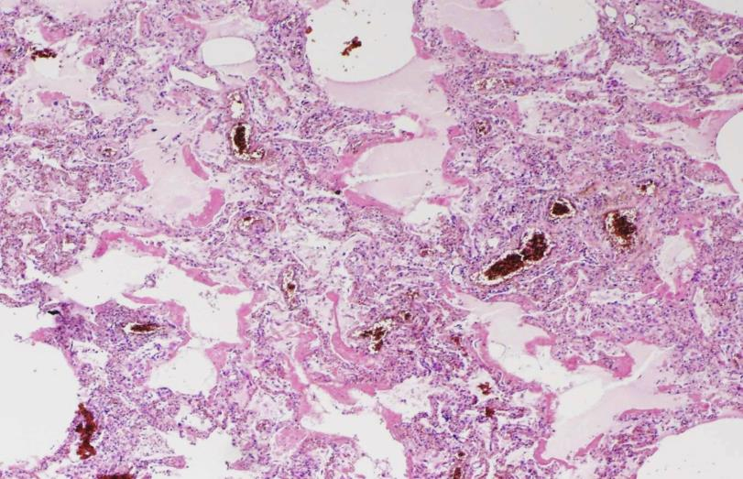
DAD/ARDS

